Slide 1


Работа с онлайн-досками
Песенко И.Э., учитель истории ГУО «Гимназия №3 г.Бобруйска»

Slide 2
Виртуальная доска (онлайн-доска) – это сервис, который дает возможность каждому ученику разместить свою работу на доске, а преподавателю– прокомментировать и оценить каждого.
Возможно также использование доски преподавателем для размещения учебно-методических, контрольно-измерительных и других материалов.
Таким образом, на доске можно разместить любой материал в электронной форме.

Slide 3
Как можно использовать онлайн-доски в учебных целях?

Slide 4
1. Для повторения изученного на прошлом занятии. Поместите все необходимые материалы на доску.
2. Если Вы рассказываете какую-либо историю, попросите воспитанников предсказать, что случится дальше. Пусть они поместят все свои идеи на доску. Обсудите, насколько точны были их предсказания.
3. Для проведения собраний с родителями.
4. Для планирование мероприятий.
5. Для проведения опроса после родительского собрания. Вы можете не только увидеть ответы родителей, но и прокомментировать их, добавив текст, ссылку или мультимедийный файл.

Slide 5
6. Онлайн-доски удобно использовать как систему хранения документов, загрузив на доску материалы, которые будут доступны для скачивания в любое время.
7. Как список дополнительных материалов по теме. Создайте доску со ссылками на статьи, фотографиями и учебными видео, и поделитесь ссылкой
8. Для быстрого добавления подписей к изображению. Загрузите изображение в качестве фона, а затем добавьте заметки к различным частям изображения.
9. Для знакомства в начале года. Вы можете создать доску, рассказывающую о Вас. В конце года можно выполнить другое задание: посмотреть, что изменилось за прошедший год, и рассказать об изменениях.
10. Для получения обратной связи от родителей. Попросите их использовать доску, чтобы поделиться своими впечатлениями и идеями.

Slide 6
Примеры Онлайн-досок
Netboard
Padlet
whiteboard.fi
AMW board
Jamboard

Slide 7
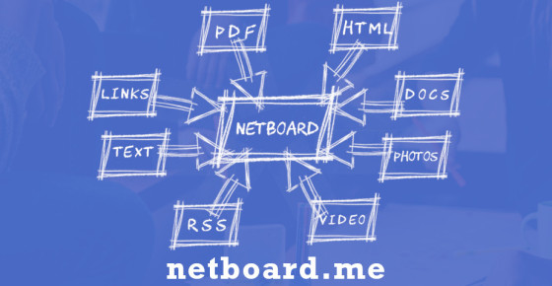
КАК ИСПОЛЬЗОВАТЬ NETBOARD.ME В ОБРАЗОВАТЕЛЬНЫХ ЦЕЛЯХ?

Slide 8
Netboard является многофункциональной платформой, с помощью которой вы можете создать
авторский сайт (даже несколько)
коллекцию визуальных закладок
онлайн доску для совместной деятельности
платформу для проектно-исследовательской деятельности

Slide 9
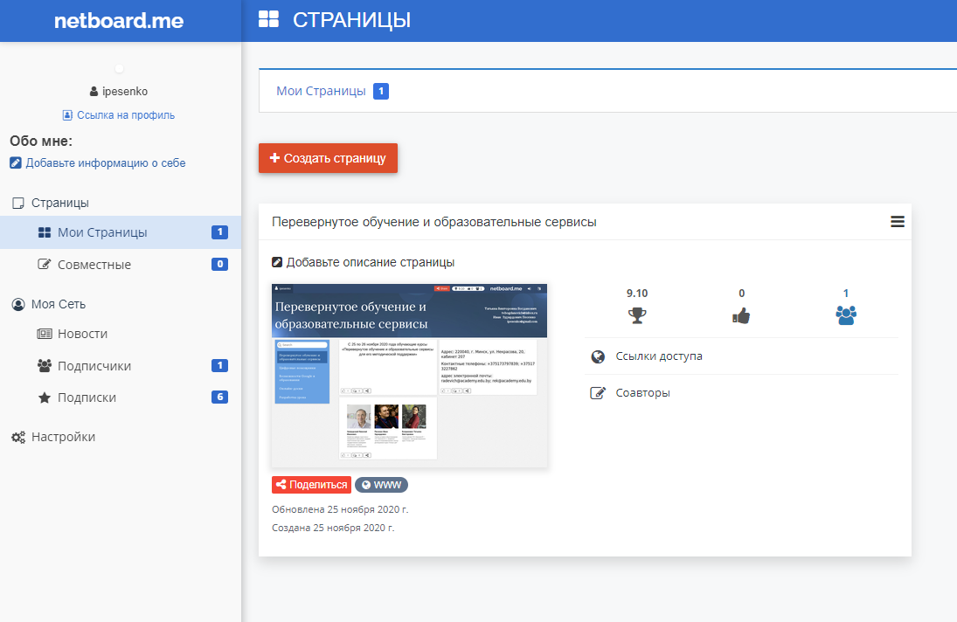
Информация на досках представляется в виде плиток. Можно выбрать наиболее удобную компоновку, либо расположить плитки вручную по своему вкусу.

Slide 10
Благодаря наличию большого числа шаблонов и дизайнерских тем, каждый из созданных вами сайтов, или каждая коллекция образовательных ресурсов может выглядеть совершенно по-другому.
Вы можете добавлять образовательные ресурсы, вставив ссылки на внешние источники или загрузив файлы со своего компьютера.
Обратите внимание, что видео вы добавляете тем же образом, что и другие ресурсы, но оно появится у вас на странице.

Slide 11
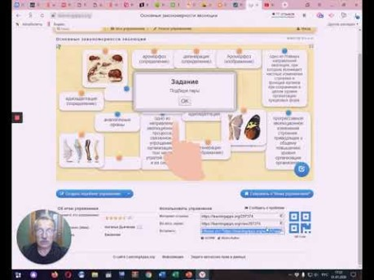
Как использовать Netboard.me в образовательных целях

Slide 12
Интерактивный плакат Padlet
Notes:
Подготовил: воспитатель 1 кв.к.
Зенихина С.В.

Slide 13
Что такое Padlet
Web-сервис Padlet представляет собой виртуальную стену, на которую можно прикреплять фото, файлы, ссылки на странички интернет, заметки.
Это может быть приватный проект стены, моделируемая стена с несколькими участниками, которые будут заполнять виртуальную стену информацией или доступная для чтения и редактирования любым пользователем площадка для обмена информацией.

Slide 14
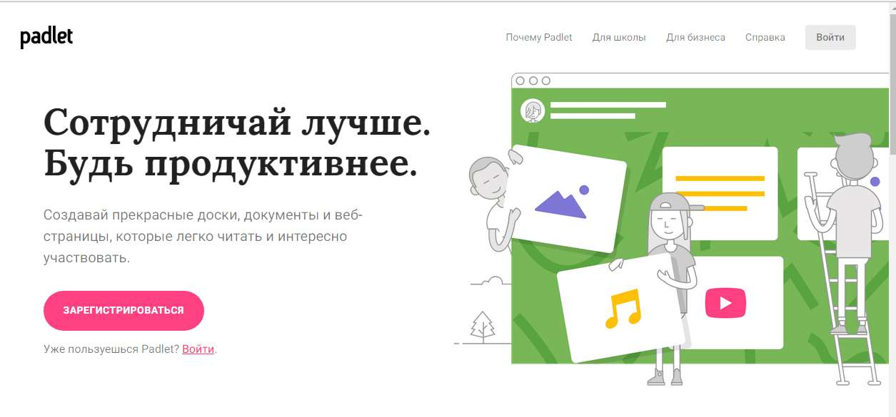
Инструкция к сервису Padlet
Для создания плаката заходим на сайт https://ru.padlet.com.
В правом верхнем углу нажмите «Войти»

Slide 15
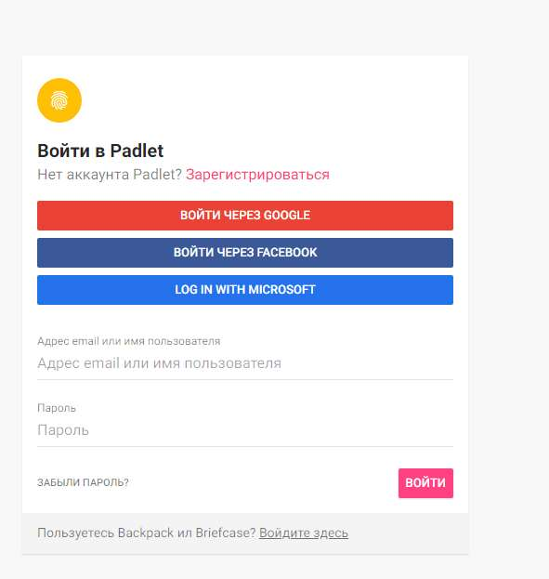
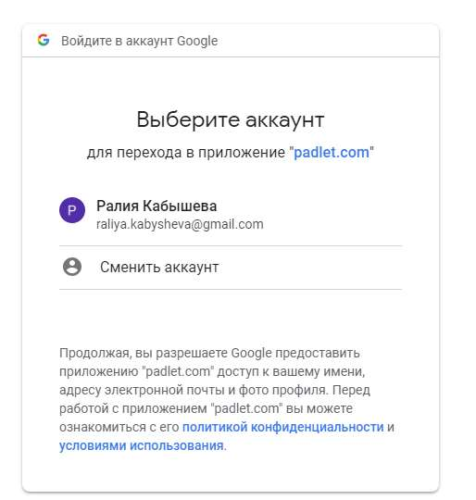
2. Выберите вариант регистрации:
а) Нажмите «Войти через Google», введите свои данные аккаунта Google

Slide 16
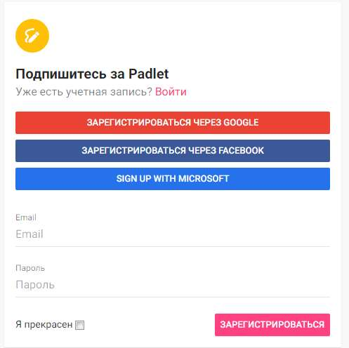
б) нажмите «Зарегистрироваться»,
введите свой адрес и придумайте пароль, потом снова щелкните на кнопку зарегистрироваться

Slide 17
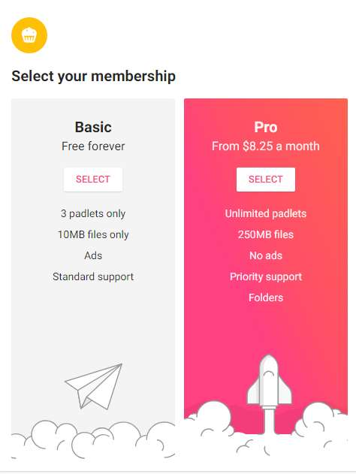
3. Далее, просит выбрать сотрудничество с падлет:
Basic Free forever – бесплатно но с ограничениями
Pro From $8.25 a month – платно
выбрав, нажмите на «Select»

Slide 18
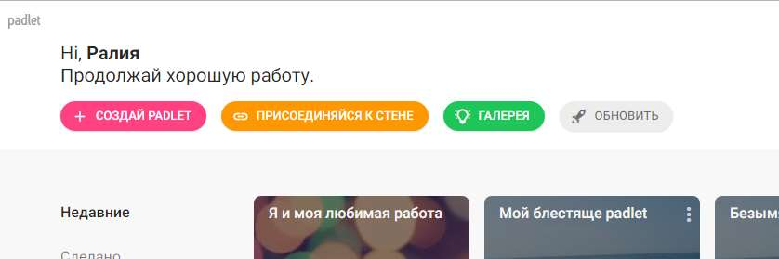
4. Для создания новой виртуальной стены нажмите в левом верхнем углу «+ создай padlet»

Slide 19
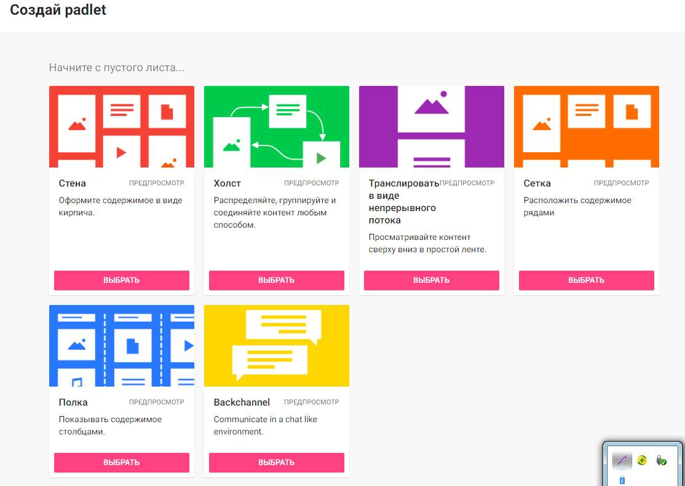
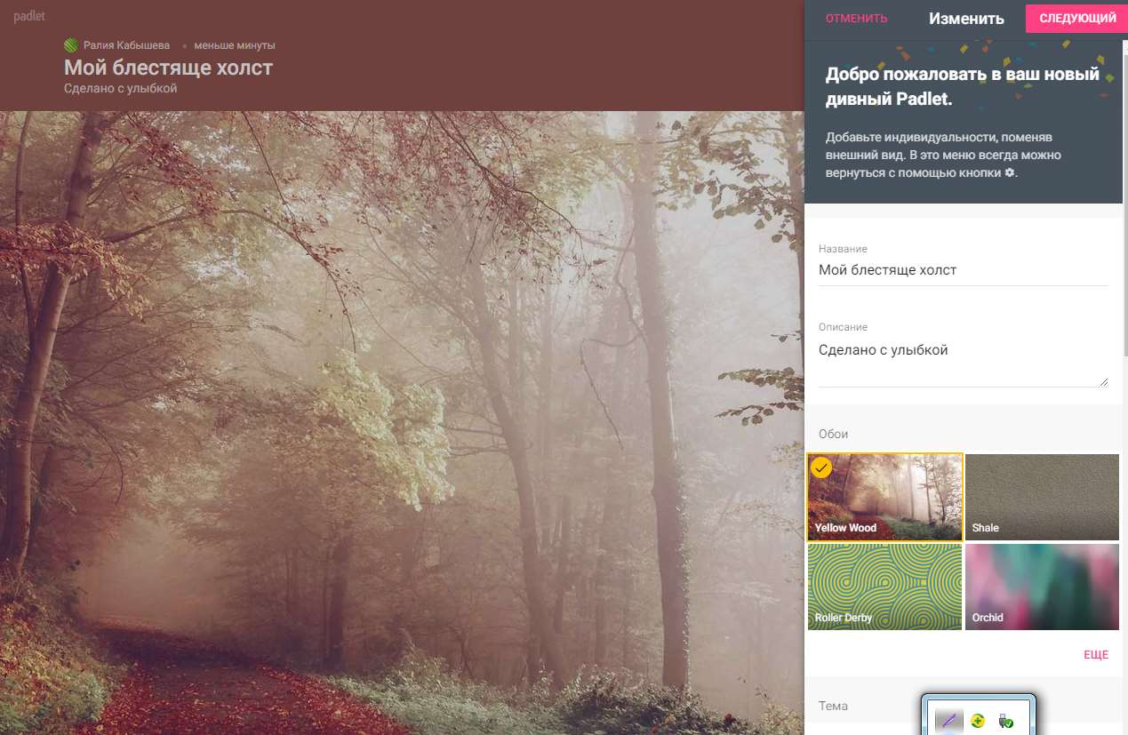
5. Выберите плакат который вам нравится. Появится выбранный лист.

Slide 20
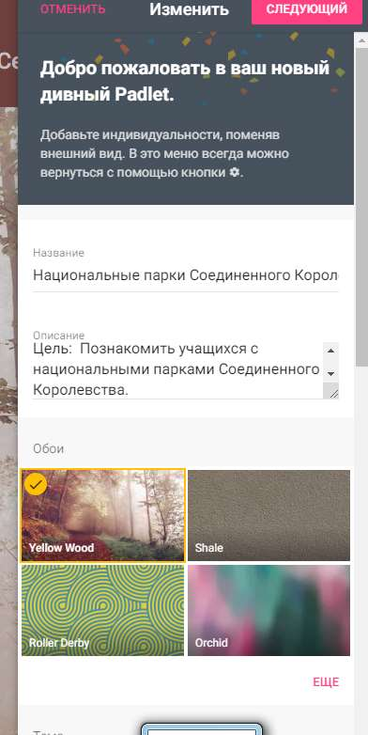
6. Введите название плаката, краткое описание плаката.
7. Выберите обои и щелкните на эти обои.

Slide 21
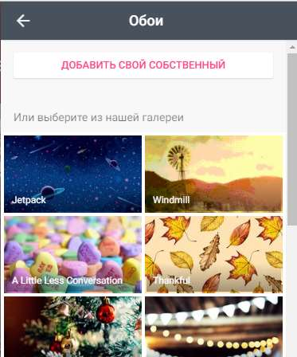
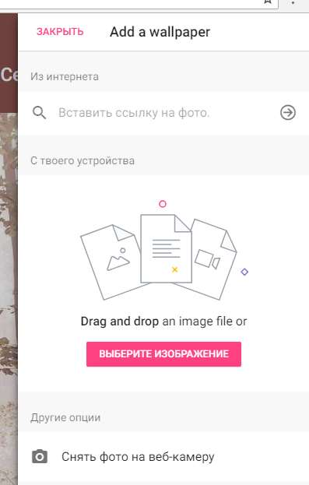
Если хотите сделать свой фон, то заранее подготовьте фоновую картинку. Нажмите вверху раздела «Обои» кнопку «Добавить свой собственный», далее появиться следующее окно, нажимаете на кнопку выберите изображение

Slide 22
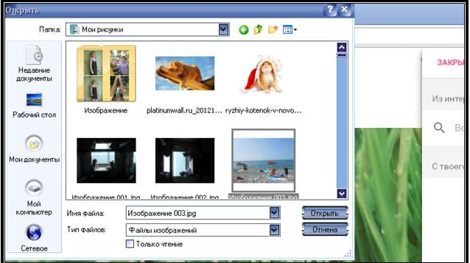
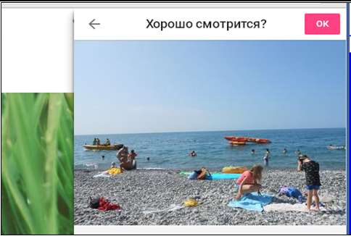
Найдите картинку для фона на компьютере, нажмите «Открыть». После загрузки картинки нажмите «Ок».

Slide 23
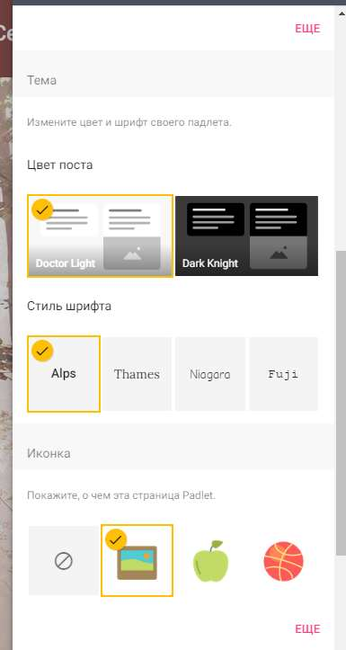
8. Также можете выбрать цвет поста, стиль шрифта и иконки.

Slide 24
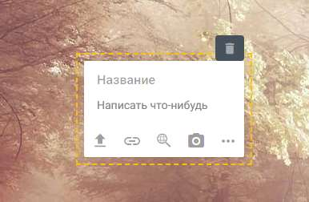
9. Для того чтобы добавить содержимое: щелкните по доске 2 раза левой кнопкой мыши. Появится форма для добавления информации: из своих файлов, 2 ссылки на интернет сайт, загрузка фото (названия кнопок по порядку)
Содержимое можно редактировать:
- урна – удалить
- изменить размер можно, потянув за правый, левый край (должна появиться двойная стрелочка)
-перемещать по плакату (удерживая мышкой и перемещая в нужное место)

Slide 25
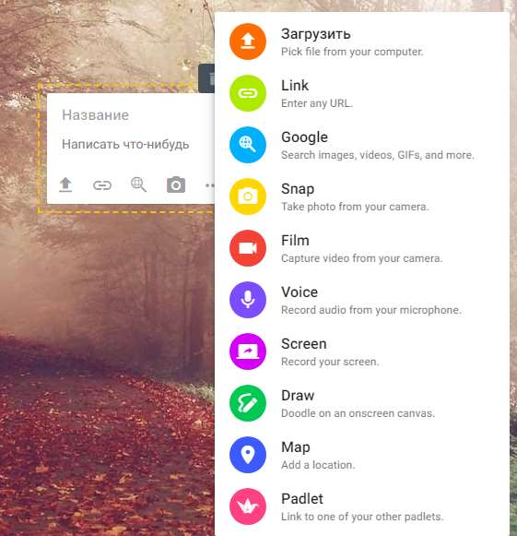
10. Дополнительно существуют другие способы заполнения плаката:
Загрузить с компьютера
Ввести адрес сайта
Искать в Google
Сделать фото
создать своё видео
Записать свою речь
Создать свой экран
Нарисовать рисунок
Указать на карте свое местоположение
Связать с другими своими плакатами в padlet

Slide 26
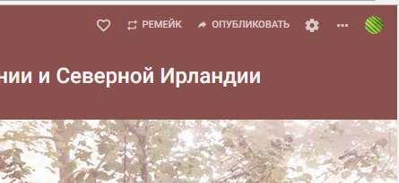
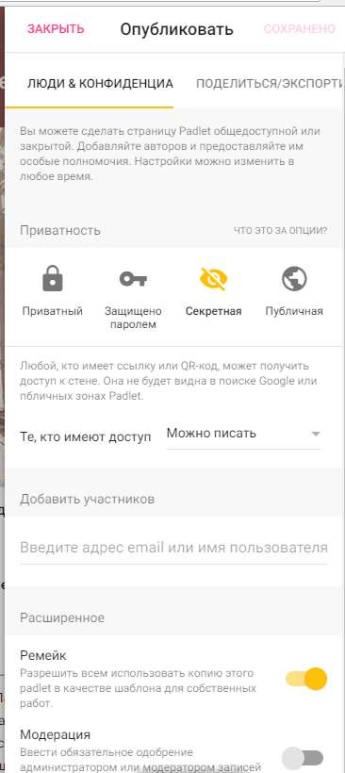
11. После завершения работы, нажмите на «Опубликовать»
далее появится приложение, выберите «Поделиться/ Экспортировать»

Slide 27
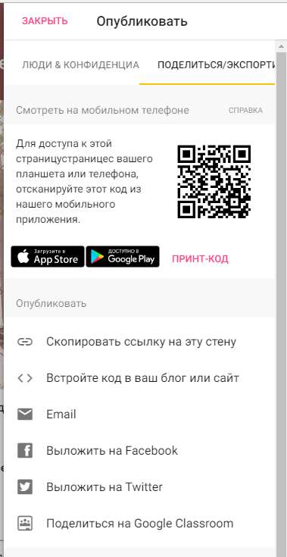
и далее появиться приложение, выберите «Скопировать ссылку на страницу» или скопируйте адрес с адресной строки и вставьте в шаги успеха.

